Slide 1
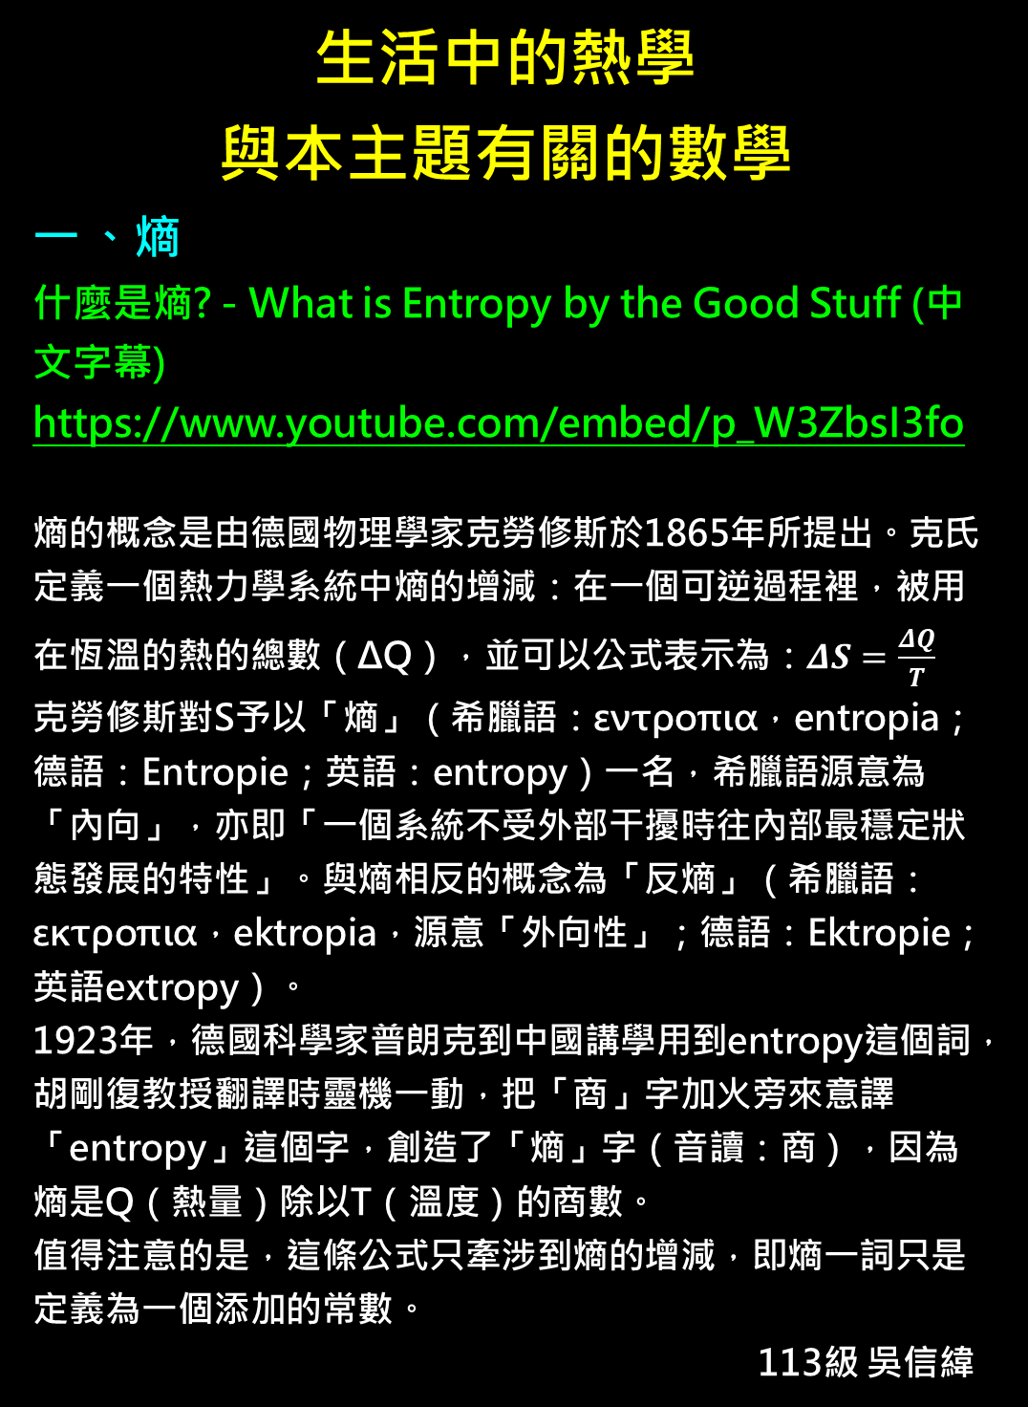
生活中的熱學
與本主題有關的數學
、熵
什麼是熵? - What is Entropy by the Good Stuff (中文字幕)
https://www.youtube.com/embed/p_W3ZbsI3fo
熵的概念是由德國物理學家克勞修斯於1865年所提出。克氏定義一個熱力學系統中熵的增減：在一個可逆過程裡，被用在恆溫的熱的總數（ΔQ），並可以公式表示為：$ΔS=\frac{ΔQ}{T}$
克勞修斯對S予以「熵」（希臘語：εντροπια，entropia；德語：Entropie；英語：entropy）一名，希臘語源意為「內向」，亦即「一個系統不受外部干擾時往內部最穩定狀態發展的特性」。與熵相反的概念為「反熵」（希臘語：εκτροπια，ektropia，源意「外向性」；德語：Ektropie；英語extropy）。
1923年，德國科學家普朗克到中國講學用到entropy這個詞，胡剛復教授翻譯時靈機一動，把「商」字加火旁來意譯「entropy」這個字，創造了「熵」字（音讀：商），因為熵是Q（熱量）除以T（溫度）的商數。
值得注意的是，這條公式只牽涉到熵的增減，即熵一詞只是定義為一個添加的常數。
113級 吳信緯

Slide 2
二、卡諾定律
如何選擇壹個節能省電的空調？空調的原理又是什麽？李永樂老師9分鐘講解熱機原理和卡諾定理
https://www.youtube.com/embed/Wf0VRMiXD_4
根據卡諾定律，冷氣機室內外溫差越小，能效比越高。
112級 陳建錩
三、熱力學第一運動定律
First Law of Thermodynamics, Basic Introduction - Internal Energy, Heat and Work – Chemistry:
https://www.youtube.com/embed/NyOYW07-L5g
這影片除了物理角度外，包含化學角度以數學方式介紹熱力學第一運動定律。
112級 李孟翰
四、熱膨脹係數
高中_物理_熱力學_熱膨脹與膨脹係數
https://www.youtube.com/embed/LNMwstcSTbM
線膨脹公式L=L0(1+αΔT)
L是膨脹後的長度
L0是膨脹前的長度

Slide 3
α是膨脹係數，每個不同的物質都有它的膨脹係數
ΔT是溫度差
面膨脹公式L=L0(1+βΔT)
體膨脹公式L=L0(1+γΔT)
113級 宋穎萱

